Slide 1
Projeto de Sistemas Embarcados

Slide 2
UNIVERSIDADE FEDERAL DE SANTA MARIA
CENTRO DE TECNOLOGIA
TRABALHO FINAL - PROJETO DE SISTEMAS EMBARCADOS
Alunos:
Luhan Bavaresco
Rodrigo Dahlke
Professor
Carlos Henrique Barriquello
Santa Maria, agosto de 2022

Slide 3
SENSORIAMENTO DE TEMPERATURA E
CONTROLE DE REFRIGERAÇÃO BASEADO EM FreeRTOS
UTILIZANDO ARDUINO MEGA 2560

Slide 4
OBJETIVO
O objetivo do projeto é monitorar a temperatura de uma sala usando como referência uma temperatura ideal previamente definida. O projeto é baseado em um sistema operacional em tempo real.
Com o auxílio de um sensor de temperatura e utilizando um LCD, LED’s e um buzzer para informar o estado do sistema, a ideia é manter a temperatura entre 20ºC e 23ºC, caso esteja acima ou abaixo desse intervalo, os atuadores emitirão algum tipo de alerta.

Slide 5
Materiais Utilizados
01
02
03
04
05
Placa de desenvolvimento Arduino MEGA
Display LCD 20x4 com módulo i2c
6x LED’s coloridos
Sensor de temperatura LM35
Buzzer

Slide 6
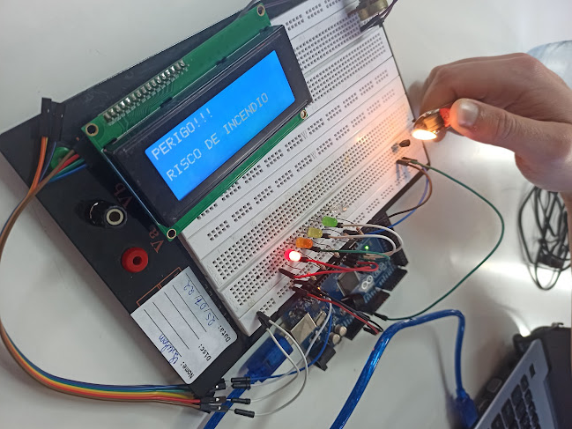

Slide 7
IMPLEMENTAÇÃO
Primeiramente pensamos em utilizar o software de criação de projetos eletrônicos Proteus juntamente com a simulação no Tinkercad.
Utilização da biblioteca Arduino_FreeRTOS.

Slide 8
Implementação
Código - Setup
Execução inicial
iniciar a comunicação serial;
criar a mutex que controla a porta serial e disponibilizá-la;
criar a fila de dados do sensor;
criar as tarefas que serão executadas independentemente.
Assim, o escalonador de tarefas assume o controle e 4 tarefas são executadas após a criação delas na rotina do Arduino.

Slide 9
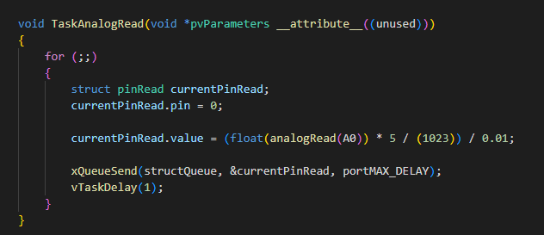
Implementação
Código - Tarefas
Tarefa 1
Tarefa responsável pela leitura dos dados do sensor e envio para a fila de dados. A leitura é feita pela porta analógica A0, e recebe valores de tensão do LM35 que são codificados para valores de temperatura.
A tarefa espera um tempo de 15ms para cada leitura. Para enviar um dado, a função deve receber como parâmetro o tempo que deve aguardar caso a fila esteja cheia.

Slide 10
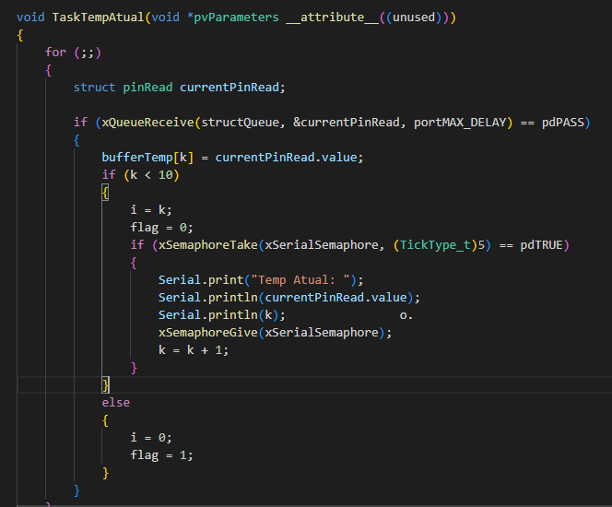
Implementação
Código - Tarefas
Tarefa 2
Tarefa que consome dados da fila se existirem. Se o semáforo estiver disponível, a tarefa consegue o controle da porta serial e comunica o valor lido.
Após comunicar, libera a porta serial. Se 10 dados forem armazenados no buffer, altera a
flag para que a média possa ser calculada.

Slide 11
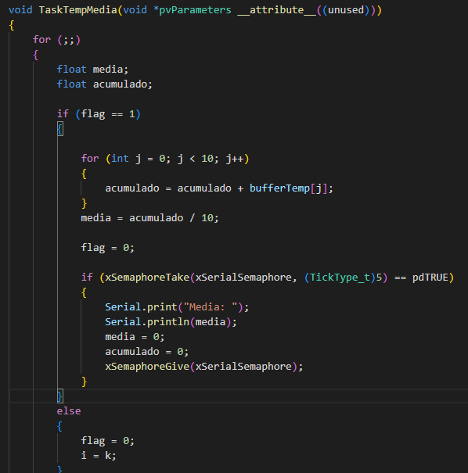
Implementação
Código - Tarefas
Tarefa 3
Tarefa que consome o buffer para cálculo da média, se a flag foi alterada para 1.
Após a execução completa do laço, reseta a flag para confirmar que os dados do buffer foram consumidos e podem ser substituídos.
Verifica se a porta serial está disponível. Caso obtenha o controle do semáforo, comunica o valor da média e libera a porta serial.

Slide 12
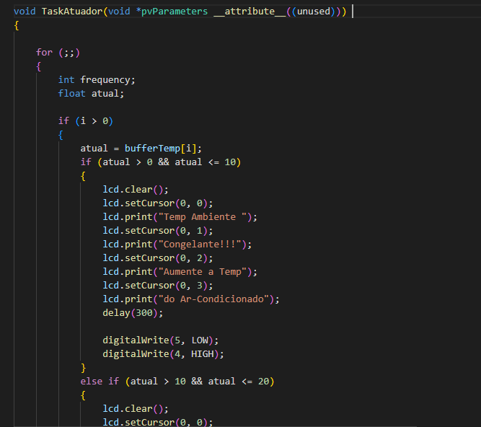
Implementação
Código - Tarefas
Tarefa 4
A tarefa consome dados do buffer e conforme os valores de temperatura detectados são alterados, ela executa ações:
Indicação por cor com o uso dos LED’s;
Display LCD que mostra mensagens importantes para a tomada de decisão;
Buzzer sonoro.

Slide 13
Demonstração…

Slide 14

Obrigado!

